Slide 1
Semaine 6
Jour 1

Slide 2
Programme de la séance
CM1
CM2
- Les fractions simples : entraînement mission 2
- Calcul : entraînement additions et soustractions
- Calcul : Révision
- Les fractions simples : révisions
Travail avec l’enseignante
Travail en autonomie

Slide 3
Programme de la séance
CM1
CM2
Les fractions simples : entraînement mission 2
Calcul : Révision
Diviser deux nombres entiers, diviseur à plusieurs chiffres
Travail avec l’enseignante
Travail en autonomie

Slide 4
Calcul
Diviser deux nombres entiers, diviseur à plusieurs chiffres
CM2
Sur ton cahier de brouillon, pose et résous cette division :
5 968 : 17

Slide 5
Calcul
Diviser deux nombres entiers, diviseur à plusieurs chiffres
CM2
Peux-tu expliquer comment on effectue une division avec un diviseur à plusieurs chiffres ?

Slide 6
Calcul
Diviser deux nombres entiers, diviseur à un chiffre
CM2
5 968 : 17
Résolution au tableau

Slide 7
Vidéo à partir de 3’44 pour la division avec un diviseur à deux chiffres

Slide 8
Calcul
Diviser deux nombres entiers, diviseur à plusieurs chiffres
CM2
1) S’appuyer sur l’ordre de grandeur pour déterminer le nombre de chiffres au quotient.
5 968 : 17
Ici, l’ordre de grandeur est 300 (6 000 : 20 = 300),
le quotient aura 3 chiffres.

Slide 9
Calcul
Diviser deux nombres entiers, diviseur à plusieurs chiffres
CM2
2) Poser l’opération en faisant attention à la présentation et en écrivant le nombre de chiffres du quotient.

Slide 10
Calcul
Diviser deux nombres entiers, diviseur à plusieurs chiffres
CM2
3) On construit la table des 17 mentalement ou avec la calculatrice.
On l’écrit à côté de l’opération.

Slide 11
Calcul
Diviser deux nombres entiers, diviseur à plusieurs chiffres
CM2
4) Commencer la division en calculant le chiffre de la plus grande valeur du quotient. On utilise la table du diviseur. Faire la soustraction intermédiaire.

Slide 12
Calcul
Diviser deux nombres entiers, diviseur à plusieurs chiffres
CM2
5) Calculer les autres chiffres du quotient.

Slide 13
Calcul
Diviser deux nombres entiers, diviseur à plusieurs chiffres
CM2
5) Calculer les autres chiffres du quotient.

Slide 14
Calcul
Diviser deux nombres entiers, diviseur à plusieurs chiffres
CM2
6) Vérifier que le reste est plus petit que le diviseur.
Ici, 1 est plus petit que 17

Slide 15
Calcul
Diviser deux nombres entiers, diviseur à plusieurs chiffres
CM2
7) Vérifier si le résultat est cohérent avec l’ordre de grandeur. Puis compléter le résultat dans l’opération en ligne.

Slide 16
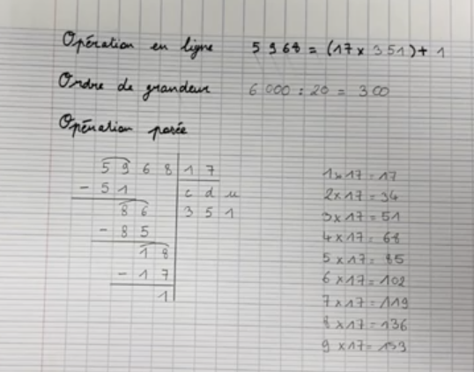
Calcul
Diviser deux nombres entiers, diviseur à plusieurs chiffres
CM2
Sur ton cahier de brouillon, pose et résous cette division :
7 018 : 82
Sers-toi de cet exemple pour présenter correctement ton calcul.

Slide 17
Calcul
Diviser deux nombres entiers, diviseur à plusieurs chiffres
CM2
7 018 : 82
Résolution au tableau

Slide 18
Calcul
Diviser deux nombres entiers, diviseur à plusieurs chiffres
CM2
A présent, pose et résous les calculs suivants sur ta feuille :
8 311 : 36
1 453 : 49
51 774 : 27
10 085 : 74
47 805 : 68
733 906 : 19

Slide 19
Programme de la séance
CM1
CM2
Calcul : entraînement additions et soustractions
2 groupes :
- Un groupe de remédiation avec moi
- Un groupe en autonomie :
Exercices 5, 6 et 8 p.187
** Exercices 10 et 12 p.187
Les fractions simples : révisions
- Exercices 12 et 16 p.25
- Exercices 25 et 26 p.26
Travail avec l’enseignante
Travail en autonomie

Slide 20
CALCUL
MENTAL

Slide 21
CM2 Calcul mental : Ajouter deux nombres décimaux sans retenue
Problèmes :
7, 8 et 9 p.190

Slide 22
CM1 Calcul mental : Soustraire 10, 100 ou 1 000
Aujourd’hui, nous allons apprendre à soustraire 10, 100 ou 1 000

Slide 23
Recherche individuelle
628 – 10 = ?

Slide 24
Mise en commun
628 – 10 = ?
62d – 1d = ?

Slide 25
Mise en commun
628 – 10 = 618
62d – 1d = 61d

Slide 26
Recherche individuelle
5 042 – 100 = ?

Slide 27
Mise en commun
5 042 – 100 = 4 942
50c – 1c = 49c

Slide 28
Institutionnalisation

Slide 29
Semaine 6
Jour 2

Slide 30
Programme de la séance
CM1
CM2
- La proportionnalité
- Calcul : travailler sa mémoire
Travail avec l’enseignante
Travail en autonomie

Slide 31
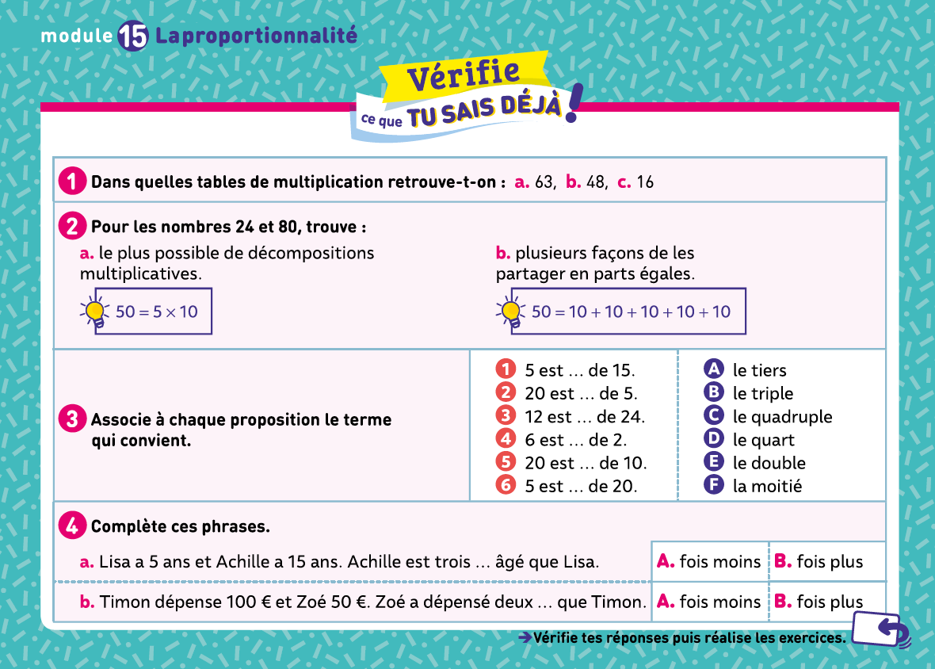
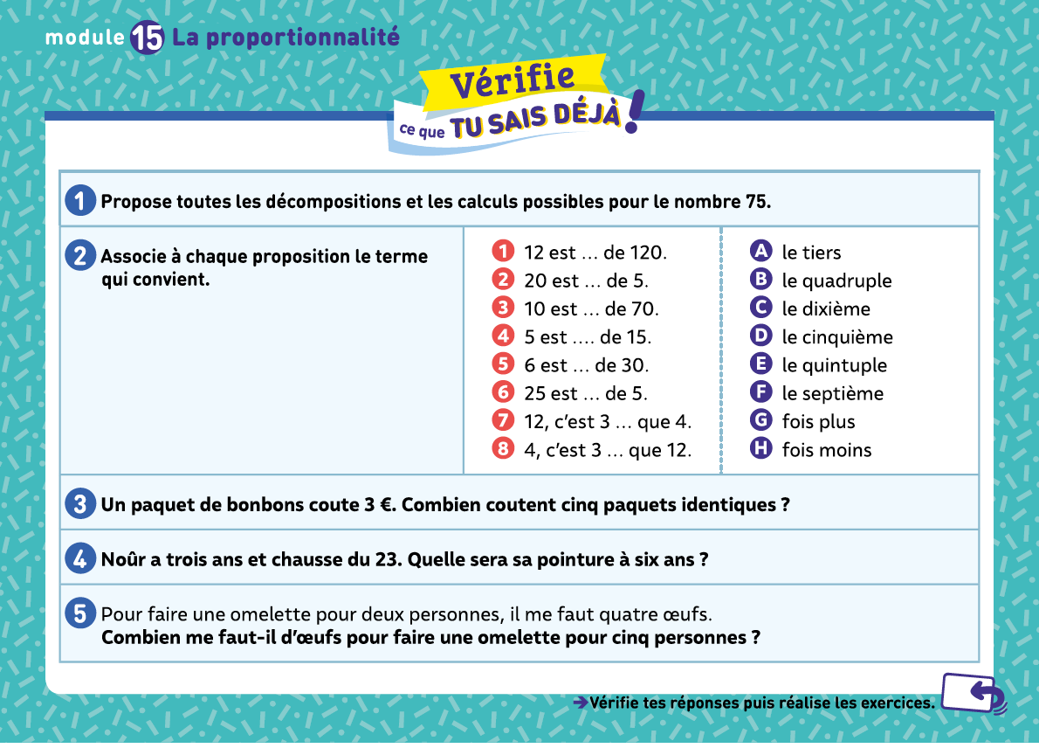
Proportionnalité
5 minutes pour s’autoévaluer !
CM1
CM2

Slide 32
Proportionnalité
10 minutes pour comprendre ses erreurs
CM1
CM2

Slide 33
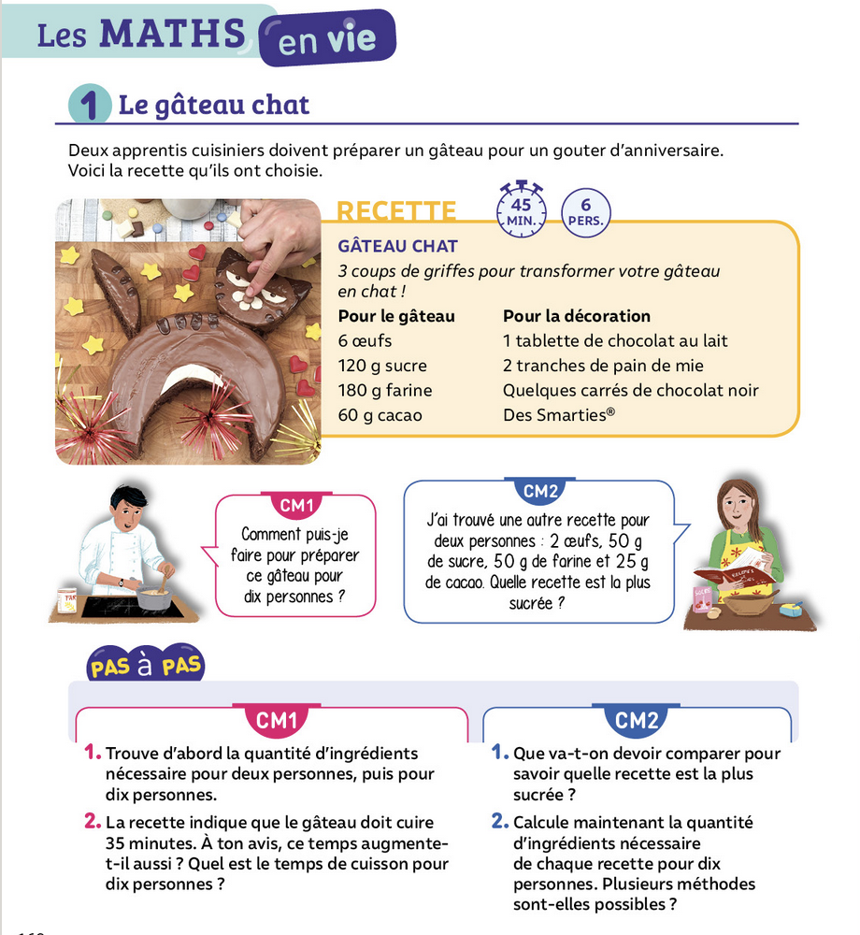
Proportionnalité
Manuel page 168

Slide 34
Proportionnalité
Manuel page 168
De quoi parle-t-on ?
Qu’allons-nous chercher ?

Slide 35
Proportionnalité
Manuel page 168
De quoi parle-t-on ?
Qu’allons-nous chercher ?
CM1
Il faut aider l’apprenti cuisinier à trouver la quantité de chaque ingrédient dont il a besoin. La recette indiquée est pour 6 personnes.
Il doit trouver la quantité dont il aura besoin pour faire un gâteau pour 2 personnes puis pour 10 personnes. Il doit prendre à chaque fois la quantité exacte pour que le gâteau soit
réussi. Il doit aussi trouver le temps de cuisson pour chaque gâteau.

Slide 36
Proportionnalité
Manuel page 168
De quoi parle-t-on ?
Qu’allons-nous chercher ?
CM2
Il faut aider l’apprentie cuisinière à comparer deux recettes de gâteau au chocolat pour savoir laquelle est la plus sucrée. Mais les quantités d’ingrédients nécessaires sont indiquées pour 6 personnes dans une recette et pour 2 personnes pour la deuxième. Il faut donc trouver une manière de comparer la quantité de sucre de ces deux recettes. Il faut ensuite trouver comment calculer la quantité d’ingrédients nécessaires si on veut faire des gâteaux pour 10 personnes.

Slide 37
CALCUL
ENTRAÎNE TA MÉMOIRE !

Slide 38
Associer un geste à une couleur

Slide 39
Associer un geste à une couleur
Lève les mains en l’air

Slide 40
Associer un geste à une couleur
Croise les bras

Slide 41
Associer un geste à une couleur
Mets une main derrière la tête

Slide 42
Associer un geste à une couleur
Lève-toi

Slide 43
Associer un geste à une couleur
Montre du doigt devant toi

Slide 58
Jeu de kim

Slide 59
CALCUL
MENTAL

Slide 60
CM1
CM2
Entraînement :
Exercices 1et 2 p.180
Journal du nombre :
Écris tout ce que tu sais sur le nombre 56,09

Slide 61
Semaine 6
Jour 3

Slide 62
Programme de la séance
CM1
CM2
- La proportionnalité : Mission 1
- Calcul : entraînement addition et soustraction
- La proportionnalité : révisions
- Calcul : entraînement
Travail avec l’enseignante
Travail en autonomie

Slide 63
CM1
CM2
La proportionnalité : Mission 1
La proportionnalité : Révisions
Exercices 1, 2, 4 et 5 p.170
Exercices 14, 16 et 17 p.171

Slide 64
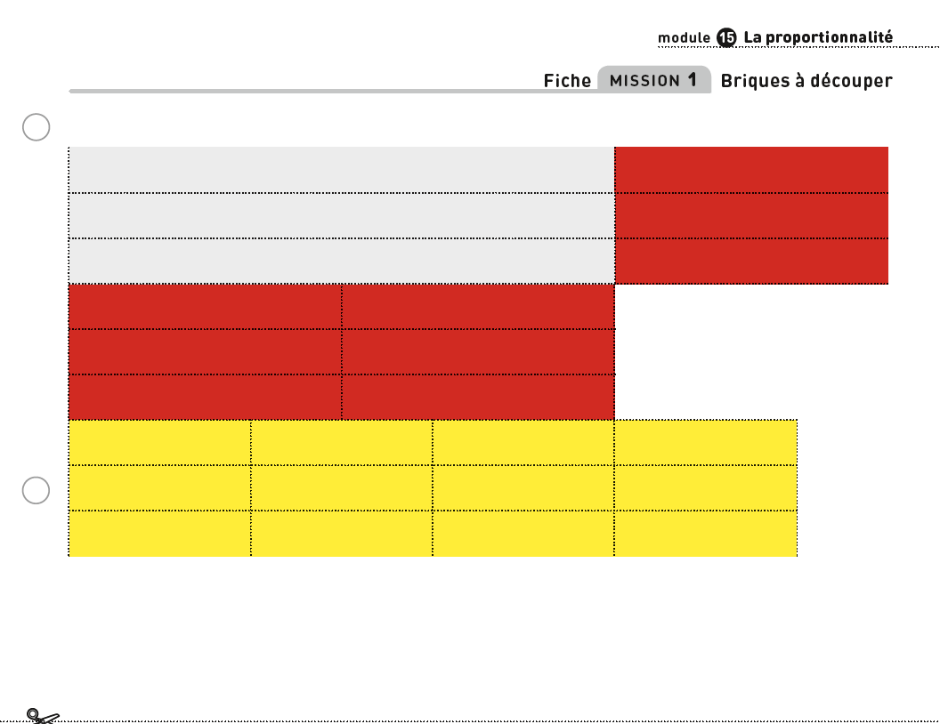
CM1

Slide 65
PROPORTIONNALITÉ : Mission 1
Qu’avez-vous compris ?
Que devez-vous faire ?

Slide 66
PROPORTIONNALITÉ : Mission 1
Qu’avez-vous compris ?
Que devez-vous faire ?
Qu’allez-vous faire ?
À quoi va vous servir le matériel que j’ai avec moi ?
Quand allez-vous vous en servir ? Pour quoi faire ?

Slide 67
PROPORTIONNALITÉ : Mission 1
MISE EN COMMUN

Slide 68
FRACTIONS SIMPLES : Mission 5

Slide 69
Programme de la séance
CM1
CM2
Calcul : entraînement addition et soustraction
445 + 5 876 ; 7 284 + 2 931
5 213 – 884 ; 9 432 – 6 734
5 256 + 678 + 2 927
5 096 – 730 ; 7 273 – 4 560
Calcul : entraînement
Exercice 2 p.229 (d et e)
Exercice 4 p.229 (d et e)
Exercice 13 p.212
Travail avec l’enseignante
Travail en autonomie

Slide 70
CALCUL
MENTAL

Slide 71
CM1
CM2
Entraînement :
Exercices 3 et 4 p.180
Utiliser des stratégies pour additionner des nombres décimaux
Travail avec l’enseignante
Travail en autonomie

Slide 72
CM2 Calcul mental :
Utiliser des stratégies pour additionner des nombres décimaux
Aujourd’hui, nous allons apprendre à utiliser des stratégies pour additionner des nombres décimaux.

Slide 73
Recherche individuelle
5,6 + 2,1 + 1,4 = ?

Slide 74
Mise en commun
5,6 + 2,1 + 1,4 = ?
Je cherche les compléments à 10

Slide 75
Mise en commun
5,6 + 2,1 + 1,4
= (5,6 + 1,4) + 2,1
Je les regroupe

Slide 76
Mise en commun
5,6 + 2,1 + 1,4
= (5,6 + 1,4) + 2,1
= 7 + 2,1

Slide 77
Mise en commun
5,6 + 2,1 + 1,4
= (5,6 + 1,4) + 2,1
= 7 + 2,1
= 9,1

Slide 78
Institutionnalisation

Slide 79
Semaine 6
Jour 4

Slide 80
Programme de la séance
CM1
CM2
- La proportionnalité : entraînement mission 1
- Longueurs, périmètres : rebrassage)
- La proportionnalité : mission 4
- Entrainement : croisement fractions et calcul / fractions et aires
Travail avec l’enseignante
Travail en autonomie

Slide 81
Programme de la séance
CM1
CM2
La proportionnalité : entraînement mission 1
La proportionnalité : Mission 4
Travail avec l’enseignante
Travail en autonomie

Slide 82
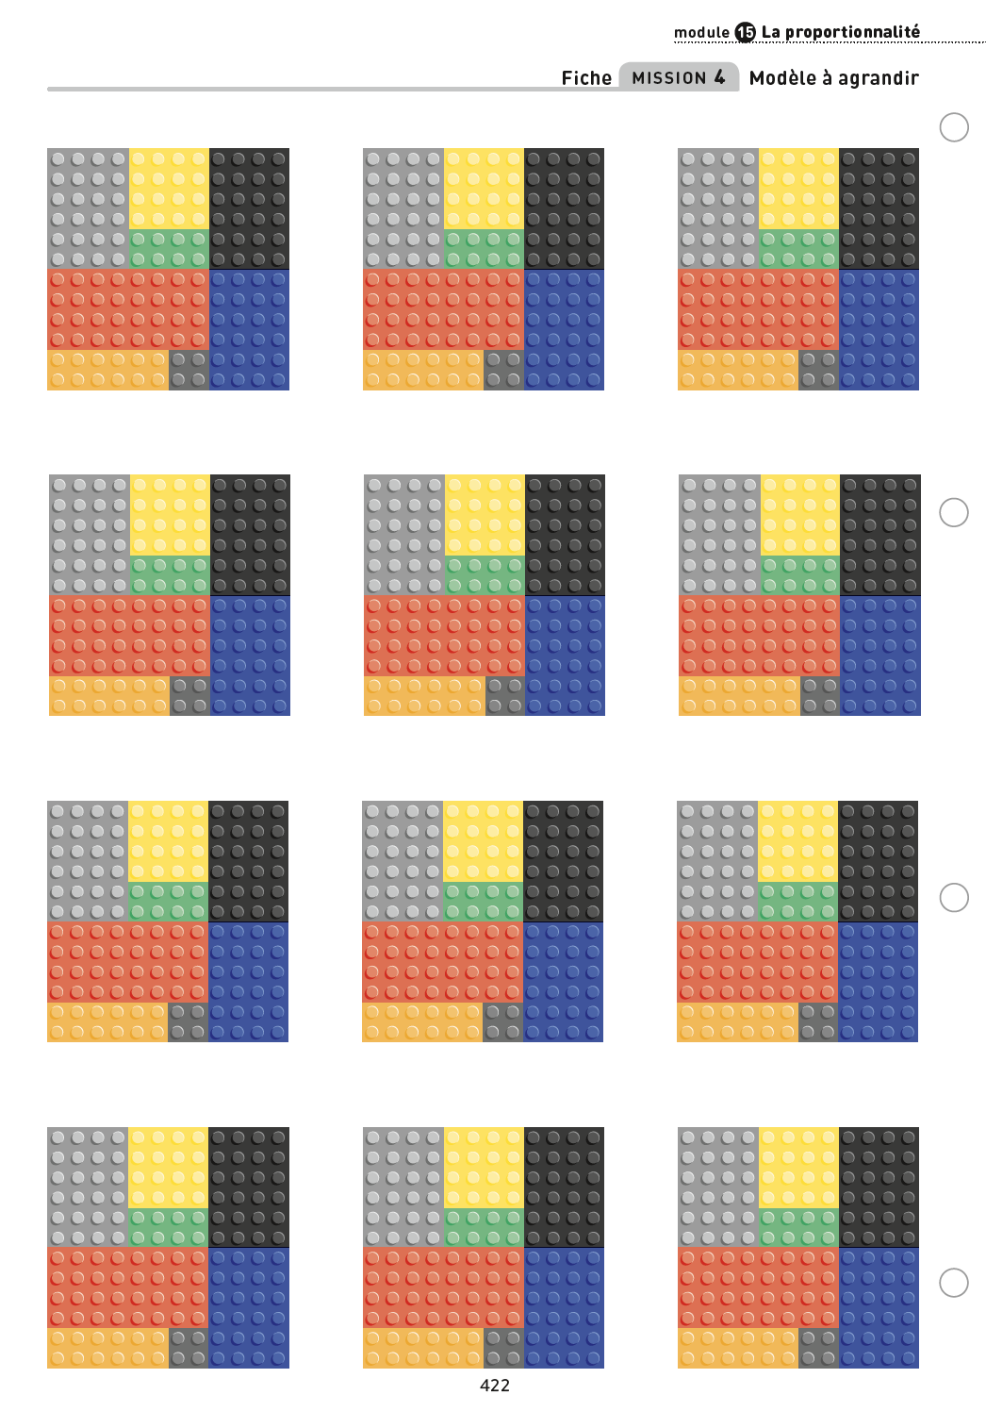
CM2

Slide 83
PROPORTIONNALITÉ : Mission 4
TRAVAIL EN GROUPE
Qu’allez-vous devoir faire ?
Qu’est-ce que chacun dans le groupe va devoir faire ?

Slide 84
CM2
Lors de cette mission, vous allez devoir chacun agrandir une pièce de construction pour doubler ses dimensions. Il faudra ensuite assembler toutes les pièces pour reconstituer le puzzle

Slide 85
FRACTIONS SIMPLES : Mission 4
MISE EN COMMUN

Slide 86
PROPORTIONNALITÉ : Mission 4
Lorsqu’on agrandit une figure, que faut-il prendre en compte ?

Slide 87
PROPORTIONNALITÉ : Mission 4
Lorsqu’on agrandit une figure, que faut-il prendre en compte ?
Il faut prendre en compte toutes les dimensions.

Slide 88
PROPORTIONNALITÉ : Mission 4
Un agrandissement doit respecter les proportions de la figure d’origine et s’appliquer sur toutes ses dimensions.

Slide 89
PROPORTIONNALITÉ : Mission 4
Un agrandissement doit respecter les proportions de la figure d’origine et s’appliquer sur toutes ses dimensions.
SINON….

Slide 90
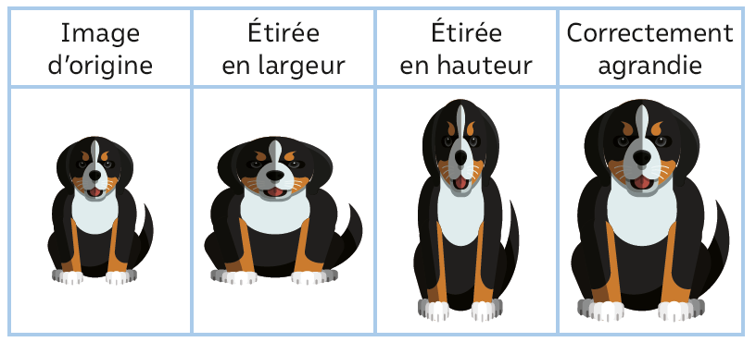
PROPORTIONNALITÉ : Mission 4

Slide 91
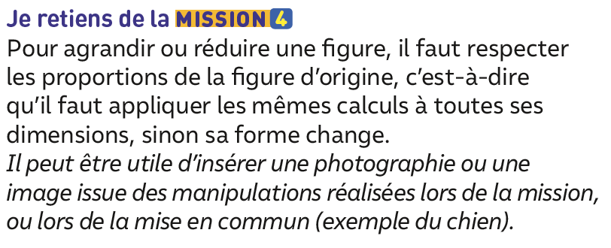
PROPORTIONNALITÉ : Mission 4

Slide 92
Programme de la séance
CM1
CM2
Longueurs, périmètres : rebrassage
(à construire selon les résultats de l’évaluation)
Entrainement : croisement fractions et calcul / fractions et aires
Exercices 9 à 11 p.25
Exercices 50 et 51 p.29
Travail avec l’enseignante
Travail en autonomie

Slide 93
CALCUL
MENTAL

Slide 94
CM1
CM2
Le compte est bon
890
500 – 100 – 250 – 500 – 10
909
500 – 100 – 9 – 250 – 250
Utiliser des stratégies pour additionner des nombres décimaux
Exercices 1 et 4 p.194

